Slide 1
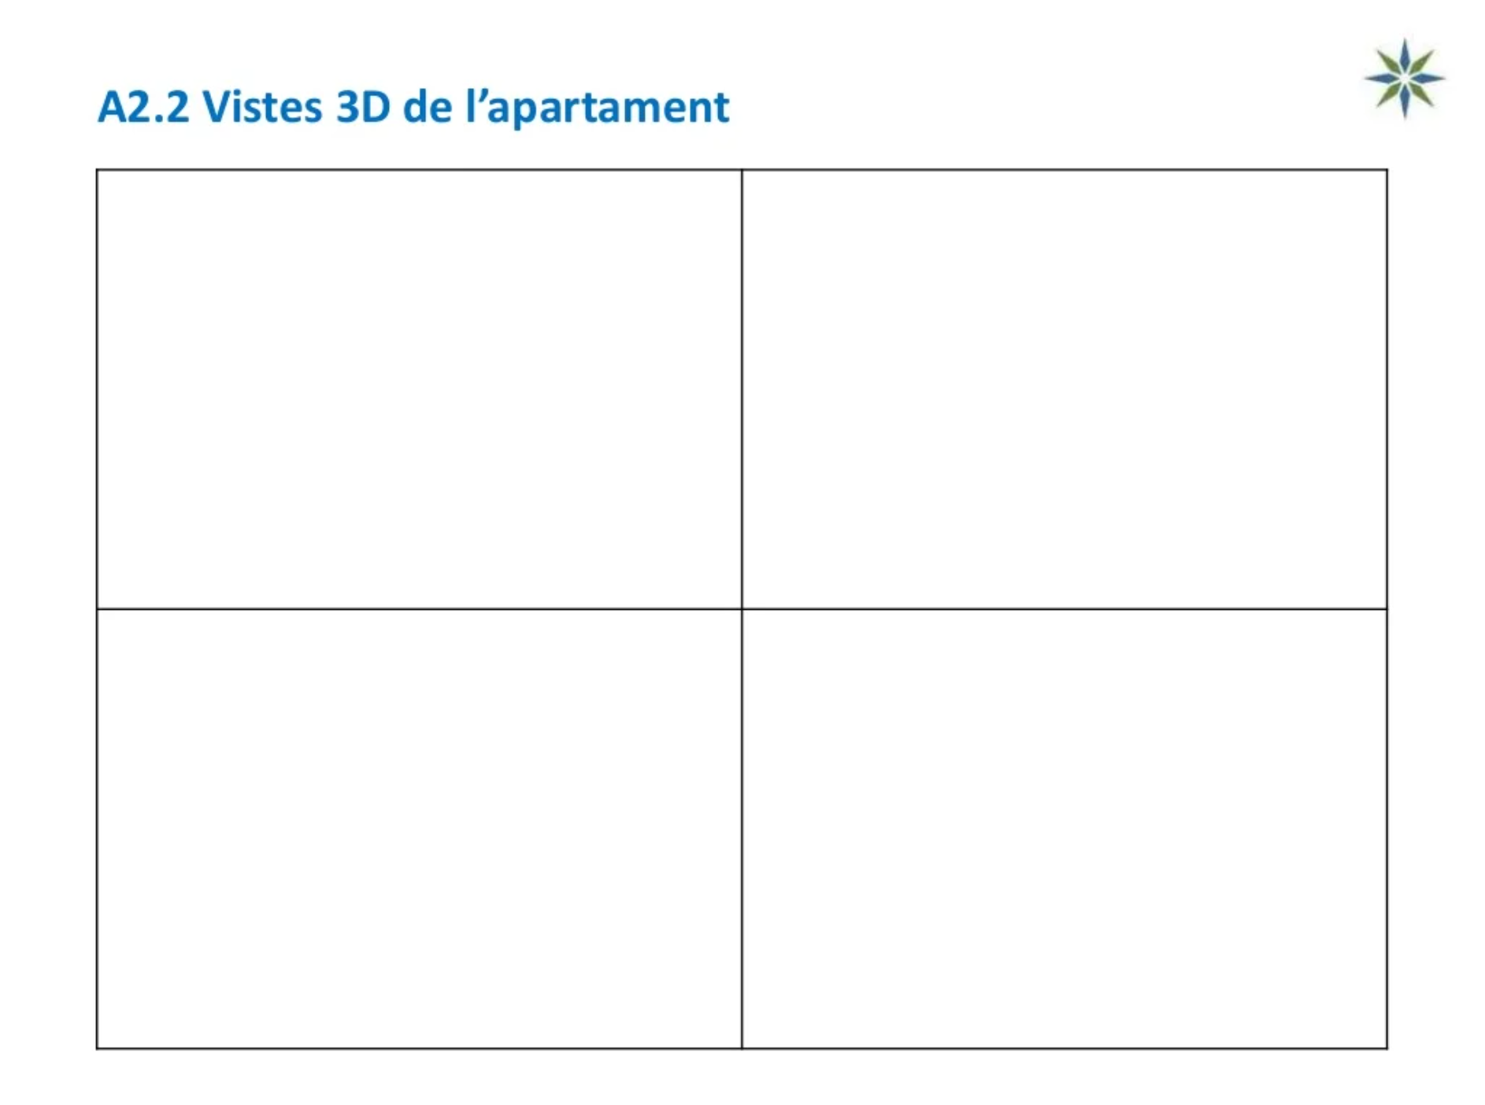
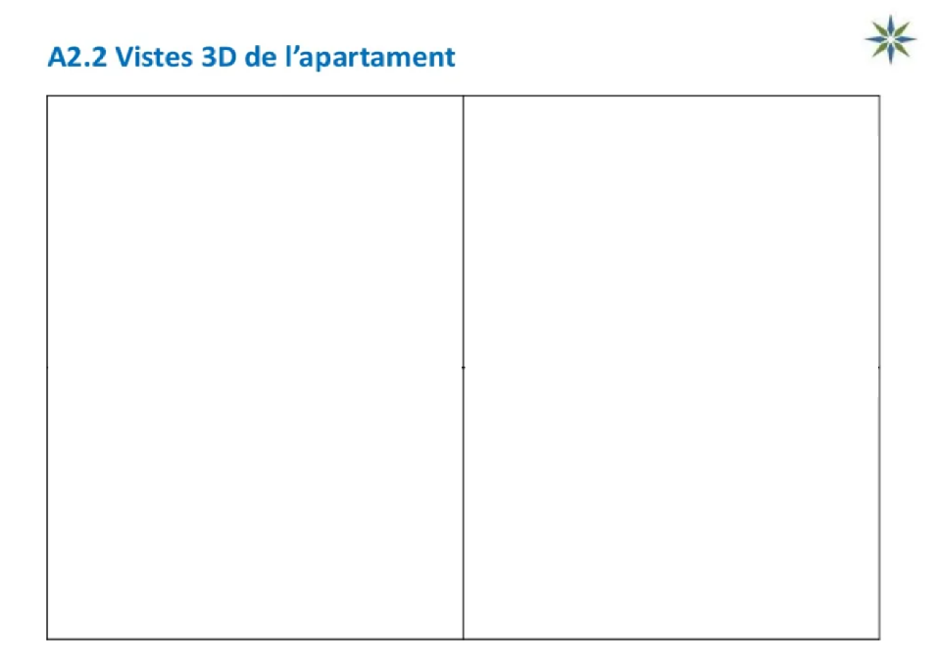
A1.1 Dues Captures de pantalla 3D de l’apartament
Una vista de l'alçat, una del perfil i una de la planta

Slide 2
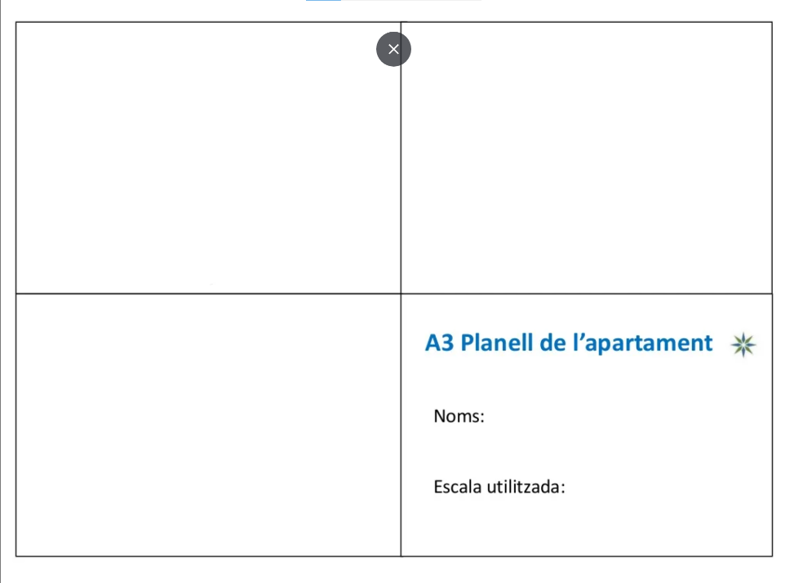
A2 Planell de l'apartament

Slide 3
A2 Alçat, planta i perfil dels següents objectes

Slide 4
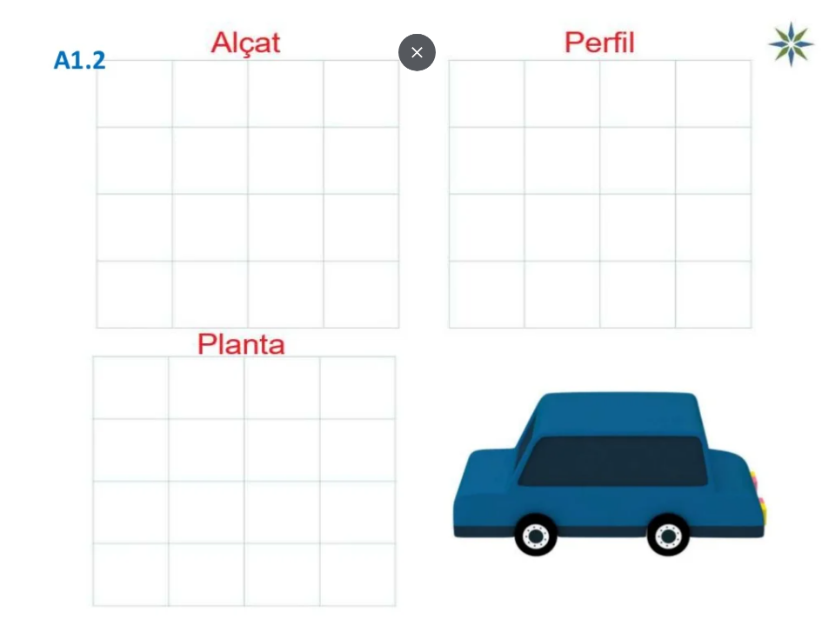

Slide 5
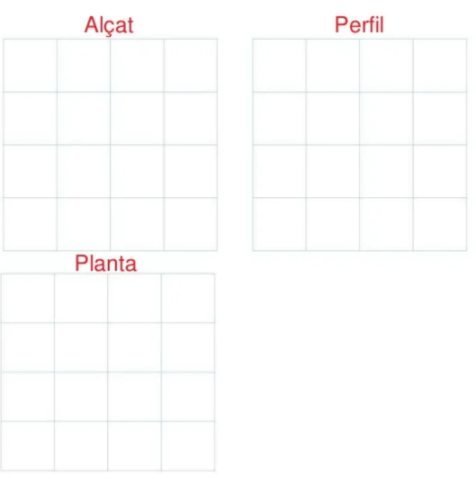

Slide 6
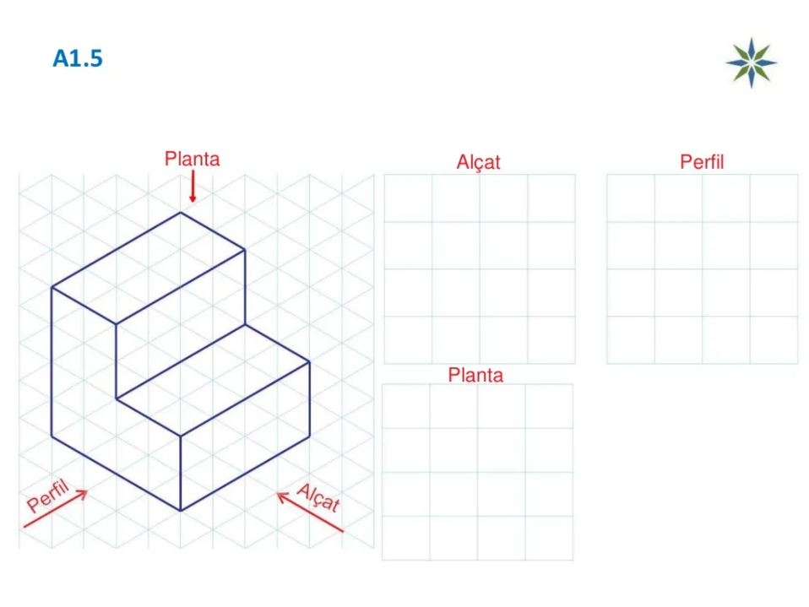

Slide 7
